Slide 1
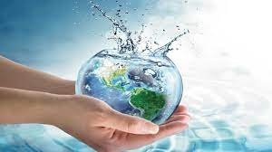
SVETOVÝ DEŇ VODY
Natália Boďová

Slide 2
„VODE BOLA DANÁ ČAROVNÁ MOC BYŤ MIAZGOU ŽIVOTA NA ZEMI“
22. marca oslavujeme každoročne Deň vody
Pripomíname si význam vody pre zdravie človeka a tiež nevyhnutnosť jej neustáleho využívania
Voda je podmienkou života na zemi, je domovom pre milióny organizmov a zdrojom energie
Treba si však uvedomiť, že tento vzácny zdroj zeme je vyčerpateľný a nie všetci majú k pitnej vode prístup
Preto by sme mali prispievať k jej šetreniu a ochrane

Slide 3
„Buď zmenou, ktorú chceš vidieť vo svete“
Týmto heslom sa nesie hlavná téma Svetového dňa vody 2023, ktorý nás má motivovať k tomu, že každý z nás môže prispieť k ochrane vodných zdrojov
Ako môžeme pomôcť?
šetrite vodu (sprcha namiesto kúpania, zatváranie kohútika počas umývania zubov, …)
vysaďte aspoň jeden strom
kupujte lokálne potraviny
separujte odpad
nesplachujte to, čo do kanalizácie nepatrí
pripojte sa na verejnú kanalizáciu alebo si dajte pravidelne vyvážať žumpu

Slide 4
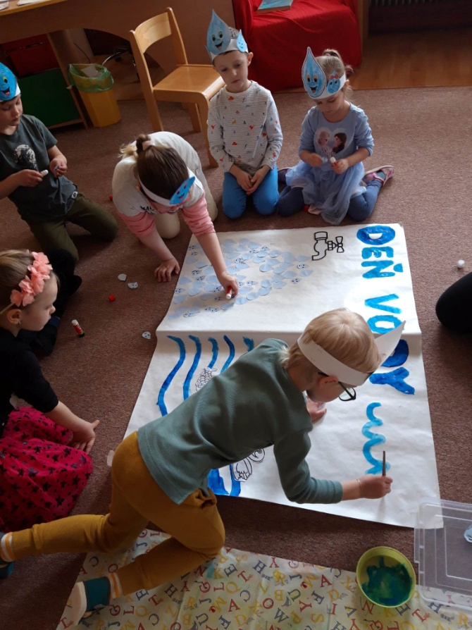
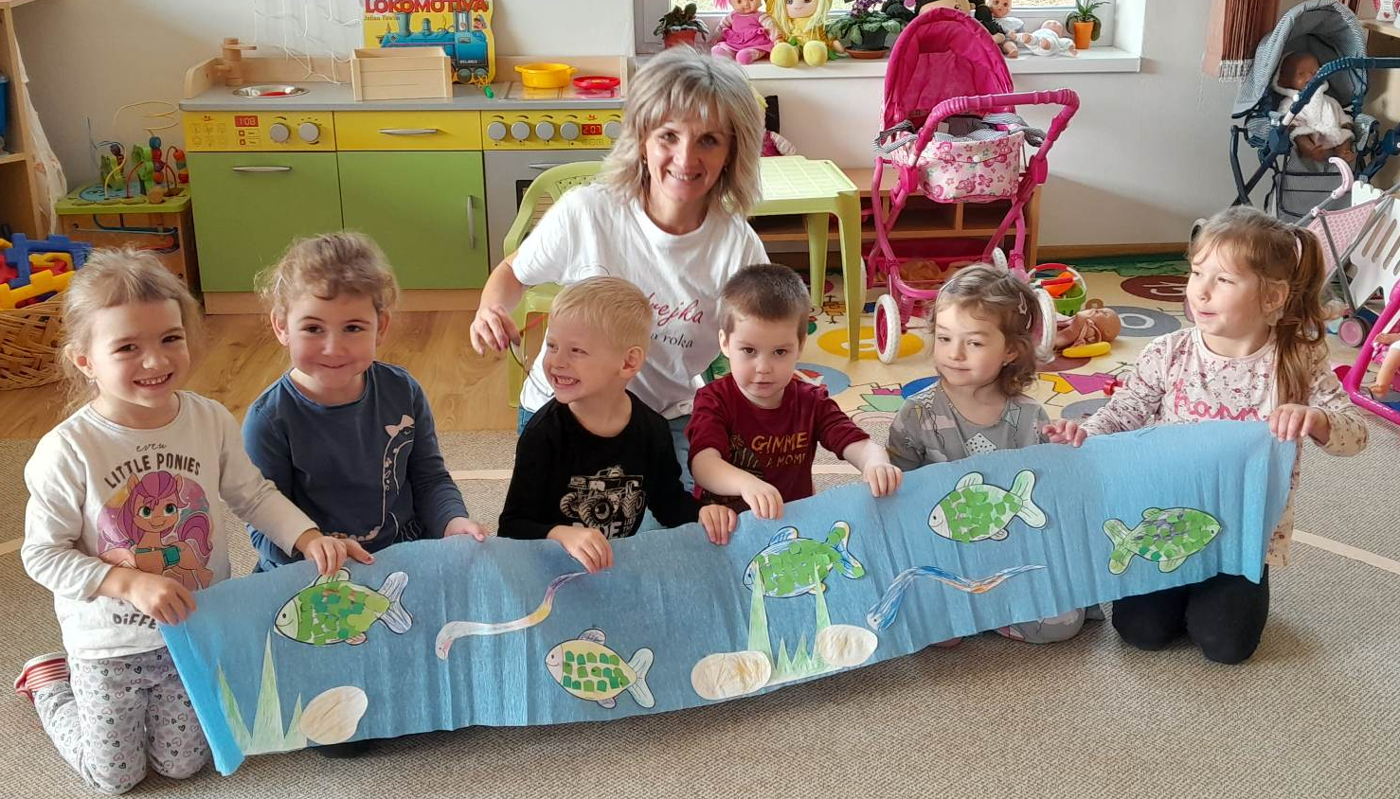
Deň vody v našej škôlke
V dvanástich triedach sme oslávili tento deň hrami, pesničkami a veselými aktivitami
Deti sa už od rána pracovali s rôznymi výtvarnými technikami a vytvorili na triede krásne plagáty

Slide 5
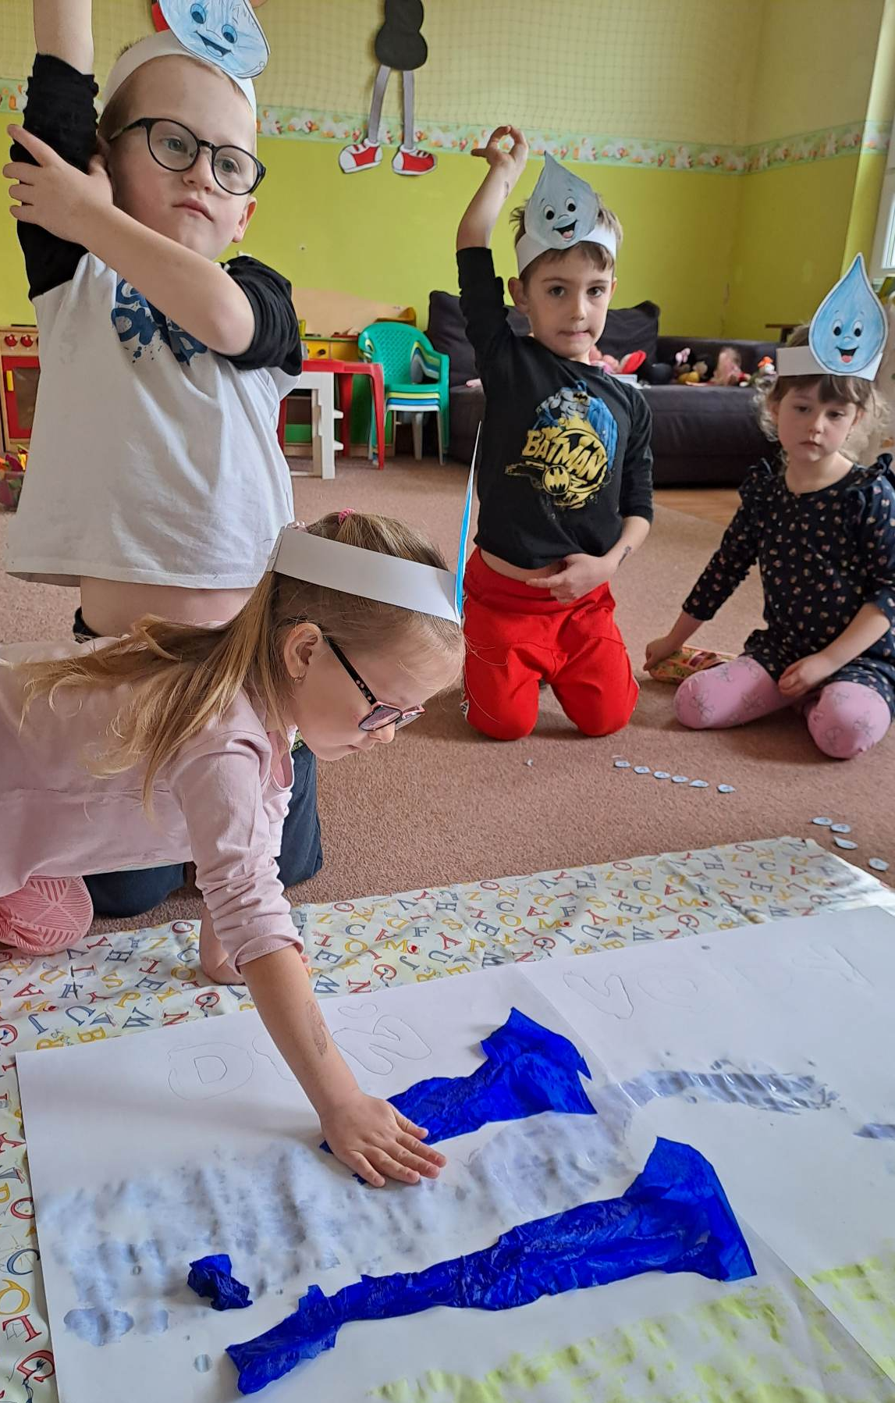
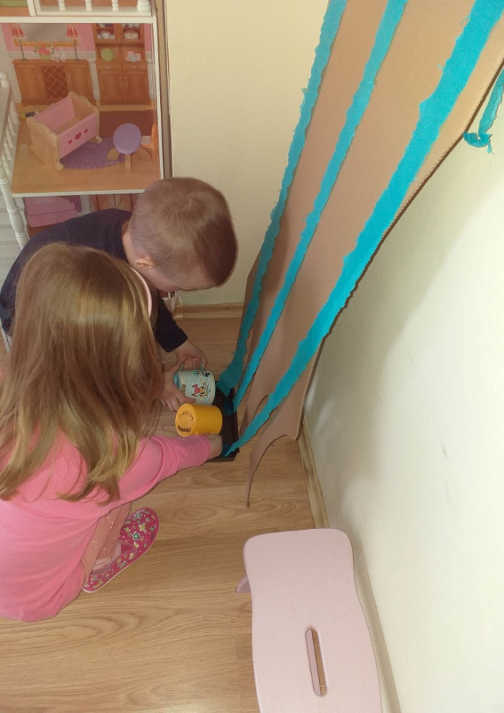
Deti v triede bádali, pozorovali a experimentovali s vodou

Slide 6
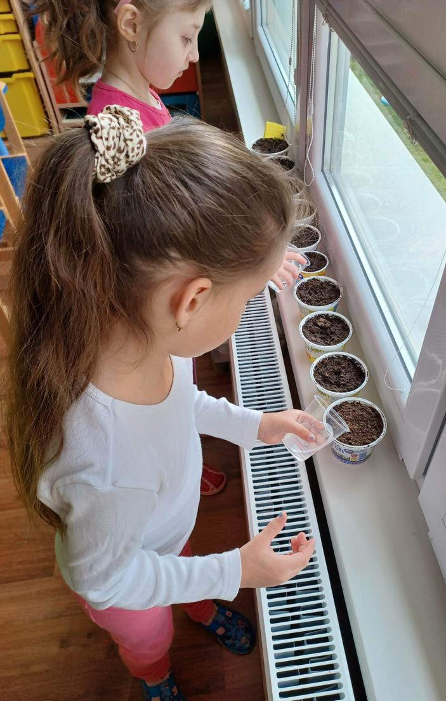
Zasadením rastliny si deti uvedomili dôležitosť vody

Slide 7
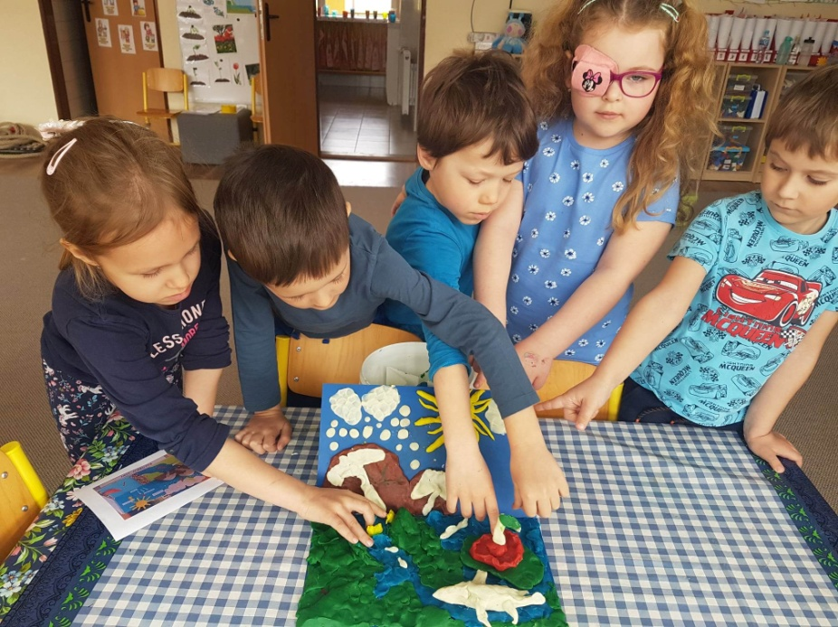
Vytvorili si jazierko a oboznámili sa so životom vo vode

Slide 8
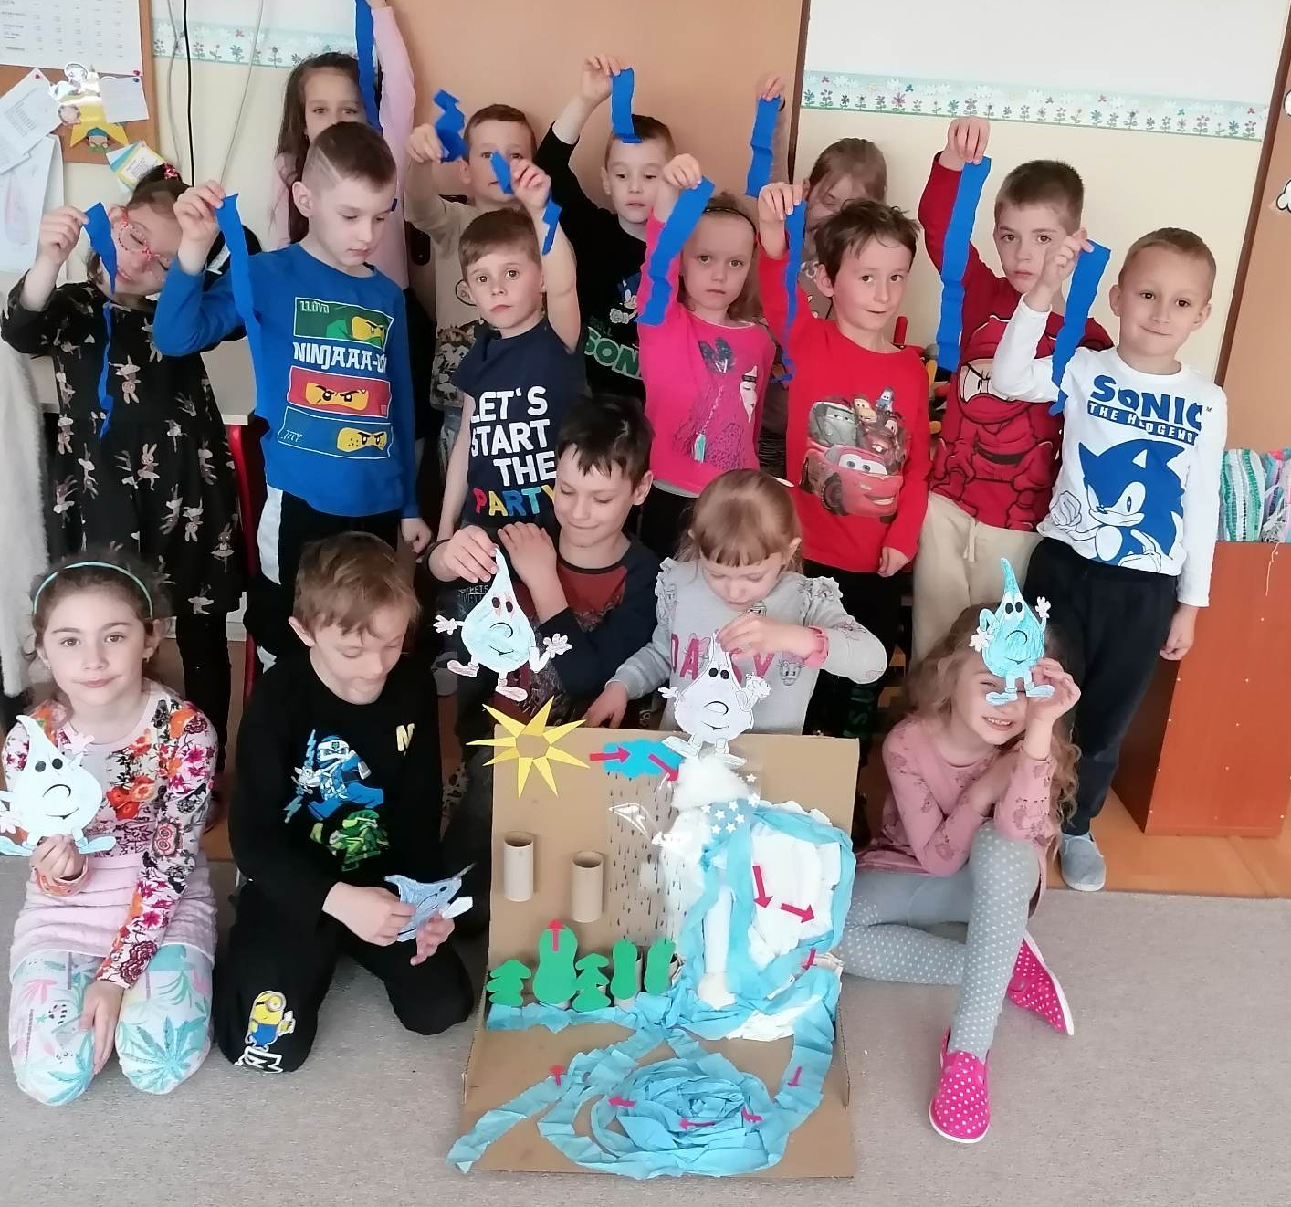
Znázornili kolobeh vody

Slide 9
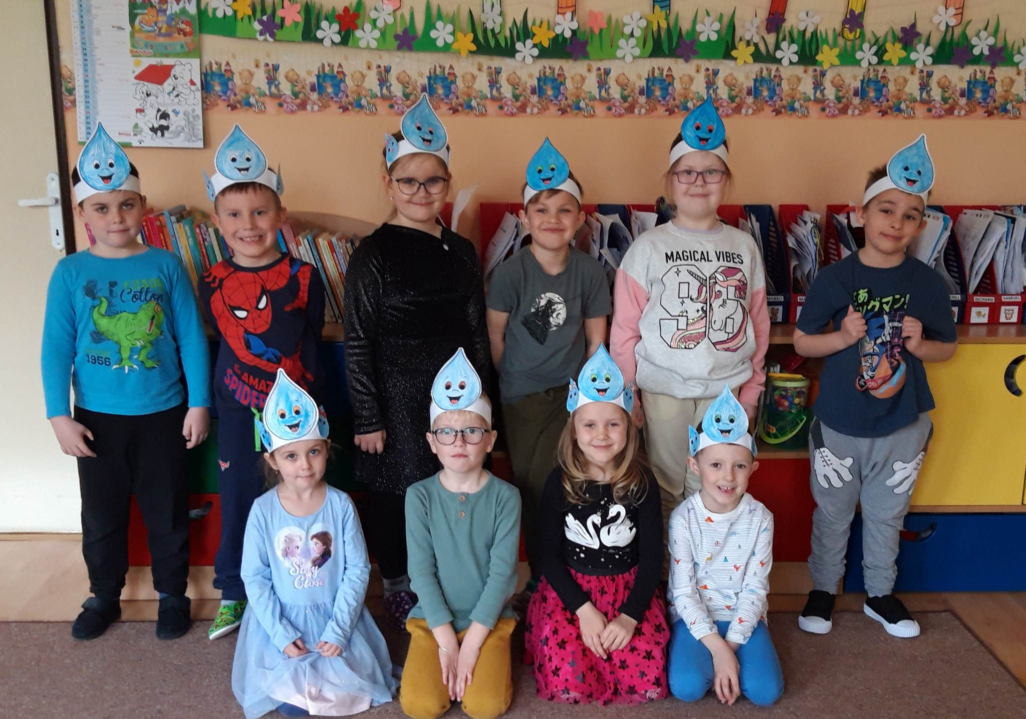
Vyrobili si čelenky s kvapkou vody

Slide 10
Kvapku vody si aj nakreslili

Slide 11
Všetci sme si tento deň užili Ďakujeme

